Slide 1
Uskrs
Izradila:Ivona Stojanović

Slide 2
Cvjetnica
Cvjetnica ili Nedjelja Muke Gospodnje je kršćanski blagdan, slavi se u nedjelju prije Uskrsa.
Cvjetnica je uvod u Veliki tjedan. Crkva se spominje Isusovog svečanog ulaska u Jeruzalem u dane prije Pashe, opisanog u sva četiri Evanđelja (Marko 11:1-11, Matej 21:1-11, Luka 19:28-44, i Ivan 12:12-19), ali i njegove muke koja je uslijedila nakon toga. Kad je Isus ulazio u Jeruzalem, narod ga je dočekao mašući palminim i maslinovim grančicama i rasprostirući svoje haljine, putem kojim je išao jašući na magarcu. U spomen na taj događaj koji je predstavljao uvod u dramatične događaje Velikog tjedna, na Cvjetnicu se prije jedne mise obavlja procesija s blagoslovljenim palminim i maslinovim grančicama (ili, u krajevima gdje niti jedno nije dostupno, nekim drugim grančicama). Sama misa je posvećena Isusovoj muci na kojoj se čita ili pjeva cijeli izvještaj o muci iz Evanđelja.

Slide 3
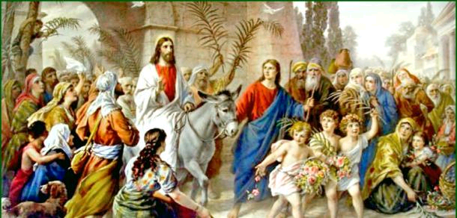

Slide 4
Veliki tjedan.
Veliki tjedan je vremensko razdoblje od Cvjetnice do Uskrsa.
Veliki tjedan počinje Cvjetnicom ili Nedjeljom Muke Gospodnje. Ovaj se tjedan, najčešće ujutro na Veliki četvrtak, održava misa posvete ulja na kojoj se blagoslivlja ulje za svetu potvrdu, bolesničko pomazanje i katekumene. Uvečer na Veliki četvrtak obilježava se sjećanje na Posljednju večeru. Na Veliki petak nema sv. Mise. Obilježava se sjećanje na Isusovu muku i smrt na križu. Velika subota je dan tišine, do Vazmenog bdijenja, subotu navečer, koje je vrlo bogato obredima. Na Uskrs slavi se Isusovo uskrsnuće i pobjeda nad grijehom i smrti. Dani u Velikom tjednu su vrijeme kršćanske ozbiljnosti, sabranosti i promišljanja o svetosti vremena i događanja u njemu.

Slide 5
Uskrs je najveći blagdan kršćanstva, to je dan Uskrsnuća Isusa Krista.
Dan na koji se slavi blagdan Uskrsnuća računa se 40 dana od Pepelnice, vrijeme koje se naziva Korizmom.

Slide 6
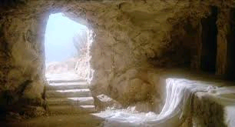
Isusov grob.

Slide 7
Što znači riječ „USKRS”?
Uskrs je nastao od riječi uskrsnuti koja vuče korijene iz staroslavenskog u kojem je glagol *krьsnǫti značio rasti i razvijati se. Prefiksacijom uz- dobiven je praoblik od kojeg se razvio današnji hrvatski glagol.

Slide 8
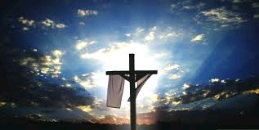
Isus na križu.

Slide 9
Uskrsni datumi od 2000. do 2020. godine
Godina Zapadno kršćanstvo Istočno kršćanstvo
2000. 23. travnja 30. travnja
2001. 15. travnja
2002. 31. ožujka 5. svibnja
2003. 20. travnja 27. travnja
2004. 11. travnja
2005. 27. ožujka 1. svibnja
2006. 16. travnja 23. travnja
2007. 8. travnja
2008. 23. ožujka 27. travnja
2009. 12. travnja 19. travnja
2010. 4. travnja
2011. 24. travnja
2012. 8. travnja 15. travnja
2013. 31. ožujka 5. svibnja
2014. 20. travnja
2015. 5. travnja 12. travnja
2016. 27. ožujka 1. svibnja
2017. 16. travnja
2018. 1. travnja 8. travnja
2019. 21. travnja 28. travnja
2020. 12. travnja 19. travnja

